Slide 1
Números absolutos, relativos y la distribución de frecuencias.
Oscar Centeno Mora

Slide 2

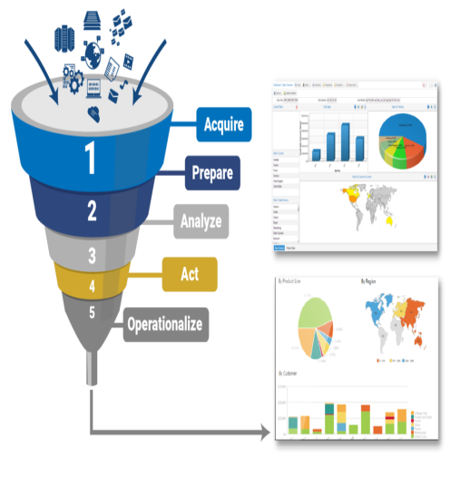
Introducción
A partir del presente capítulo empezaremos a conocer los análisis que se realizan a la información.
El o los primeros temas partieron del conocimiento básico de la información (particular), para abordar las generalizaciones (general).
Comenzaremos por los números absolutos, relativos, indicadores, índices y la distribución de frecuencias. Sin embargo el análisis de la información utiliza más las medidas de posición, variabilidad y asociación. Esto se abordará más adelante.

Slide 3


Introducción
En el análisis de la información, es importante resumir de forma efectiva y rápida la gran cantidad de datos.
Los número absolutos, relativos, indicadores, índices y la distribución de frecuencias son dos métodos que permiten alcanzar lo anterior.
Los números relativos se pueden entender como fórmulas matemáticas para resumir la información.
La distribución de frecuencias son representaciones gráficas de una variable también para resumir la información.

Slide 4
Índice
1
Resumir información
4
Indicadores e Índices
2
Números relativos
3
Distribución de frecuencia

Slide 5
Índice
1
Resumir información

Slide 6

La necesidad de resumir la información
¿Por qué es TAN importante saber resumir la información de forma efectiva?

Slide 7

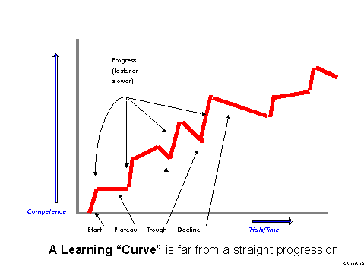
La necesidad de resumir la información
En las investigaciones, análisis de mercado, toma de decisiones, directrices, y otros, se tiene una gran cantidad de datos, que por si solos no tienen ningún sentido…
Para sacar provecho de los datos es importante obtener medidas que resuman o expliquen la información. De esta forma los análisis y las interpretaciones se facilitan.
De lo anterior la gran importancia de resumir la información para ciertas medidas con tal de obtener conclusiones e interpretaciones más rápidas y entendibles para las personas.

Slide 8


La necesidad de resumir la información: ejemplo

Slide 9

La necesidad de saber resumir la información: ejemplo

Slide 10
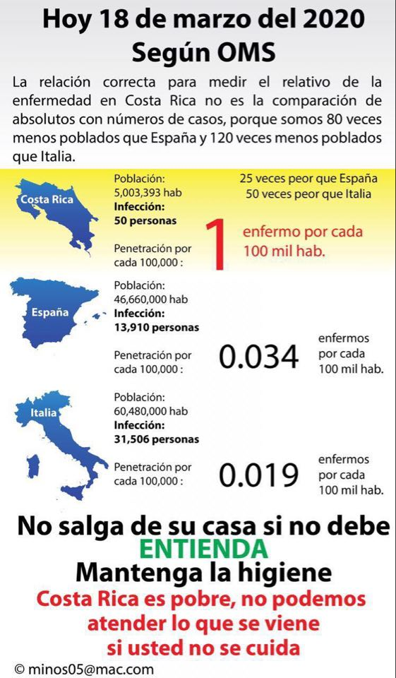
La necesidad de saber resumir la información: ejemplo
España 29.8 casos por 100 mil habitantes
Italia
52 casos por 100 mil habitantes

Slide 11
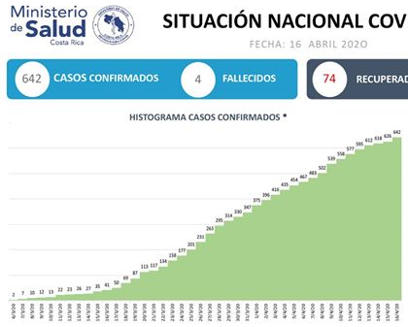
La necesidad de saber resumir la información: ejemplo

Slide 12
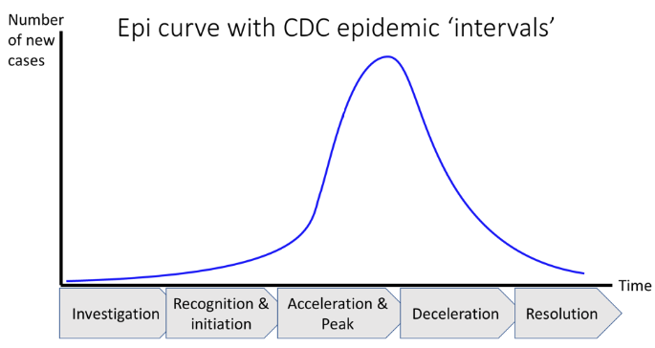
La necesidad de saber resumir la información: ejemplo
¿Sabemos numéricamente cuándo va a suceder la desaceleración y finalmente el aplanamiento de la curva?

Slide 13


La necesidad de resumir la información
Cuando se analiza la información, lo recomendable es llevar a cabo comparaciones de diversos tipos, y no únicamente utilizar cifras absolutas dado que estas pueden ser engañosas e insuficientes.
Supongamos el siguiente enunciado de un periódico:
De buenas a primeras, la universidad se va a ver en problemas, un incremento de 500 estudiantes de bastante... Es más del 20% de su capacidad.
“…El siguiente año, la Universidad Z recibirá la mayor cantidad de personas, pasando de 4000 a 4500 estudiantes…”

Slide 14

La necesidad de resumir la información
¿Es informativo el anunció anterior ? ¿Revela de buena forma el hecho que la Universidad recibirá la mayor cantidad de estudiantes ?

Slide 15


La necesidad de resumir la información
Los datos absolutos son importantes. Saber que una universidad recibirá el próximo año 4500 estudiantes en lugar de 4000 (presente año), es un dato útil para la planificación. Se debe presupuestar en:
Profesores
Aulas
Material didáctico
Compra de equipo
Recursos administrativos, etc…..

Slide 16
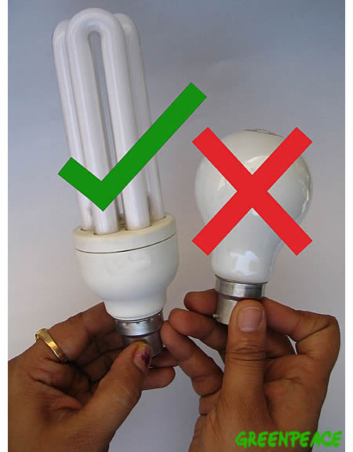

La necesidad de resumir la información
Sin embargo, el número absoluto no responde de forma exacta al tema y puede ser engañoso. Por lo tanto, es necesario compararlo con otra información.
Siguiendo el ejemplo, si se hubiera querido especificar:
“en qué medida está respondiendo la Universidad Z a las demandas de ingreso”,
la comparación absoluta entre 4500 y 4000 aclara que efectivamente para el presente año, hay más demanda de ingreso (el termino recibirá podría ser entonces ambiguo). Sería conveniente analizar la demanda de ingreso con respecto al número de todos los solicitantes.

Slide 17


La necesidad de resumir la información
De acuerdo a lo anterior, si se introduce la información de cantidad de demandantes para ingresar a la Universidad Z:
2018: 4000/8000 = 0.5 → 50%
2019: 4500/10000 = 0.45 → 45%
Los porcentajes revelan que la universidad está admitiendo menos personas en el 2018, por lo que si se hubiera utilizado una cifra absoluta, está hubiera sido engañosa.

Slide 18
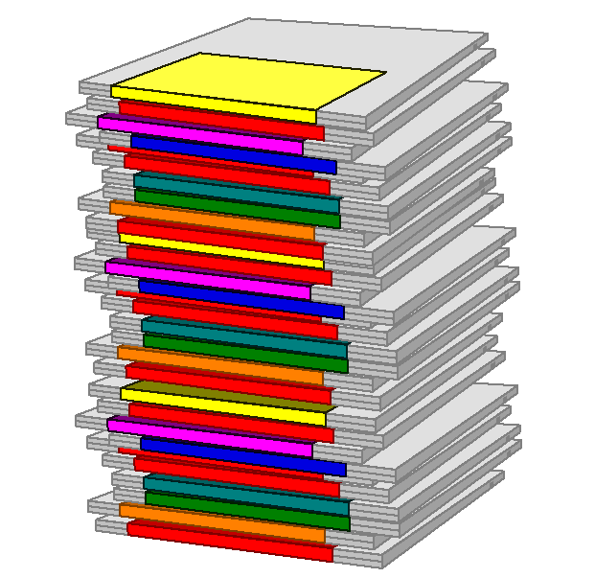

La necesidad de resumir la información
En el ejemplo anterior se utilizó un números relativos (la proporción y porcentaje), para poder saber si realmente la Universidad Z está recibiendo más estudiantes.
Los número relativos más populares son:
-Las tasas.
-Las proporciones (porcentaje).
-Las razones.
-Distribución de frecuencias
-Indicadores e Índice.
La importancia de los número relativos consiste en poder resumir de mejor forma la información, además de mejorar la calidad de la representación de la información, lo cual es la gran debilidad de los números absolutos (aunque estos siguen siendo muy importantes para el análisis de la información).

Slide 19
Índice
1
Resumir información
Razón
2
Números relativos
Proporción
Tasa

Slide 20


Razón
Es la relación entre dos número positivos.
Por ejemplo, si “A” y “B” son dos número positivos, y dividimos A entre B, obtenemos la razón .
Esto nos dice cuántas veces A es más grande que B (si el resultado es mayor a 1), o análogamente, que cantidad de A por cada cantidad de B.
Los datos que se relacionan pueden pertenecer al mismo universo de datos o provenir de un universo distinto.

Slide 21
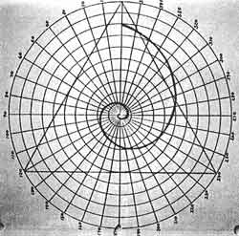
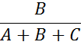
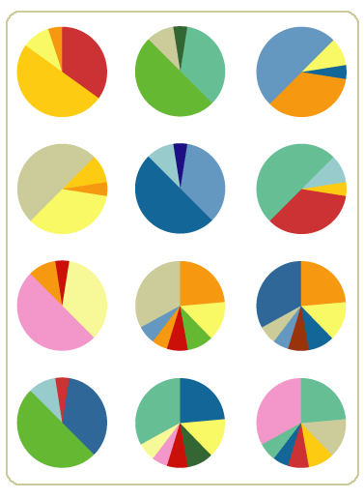
Proporción
Se puede considerar como una razón, pero con 2 características especiales:
-Relaciona 2 números del mismo universo.
-Relaciona a una parte con el todo. Por ejemplo, si tenemos los número A, B y C pertenecientes al mismo universo, una proporción sería:
Como puede apreciarse, “B” numerador forma parte del total de los elementos (A,B y C). La proporción nos indica qué parte o fracción del total “A+B+C” representa B.
Una proporción siempre va a estar entre los valore de
0 y 1.

Slide 22


Ejemplo de razón y proporción
Supongamos que se desea investigar cierta población expuesta a un tratamiento para mejorar su salud. Se cuenta con un total de 2000 personas, de los cuales 1200 son mujeres y 800 son hombres. Además 700 provienen de San José, 600 de Alajuela, 400 de Heredia y 300 de Guanacaste.
Obtenga la razón de mujeres entre hombres y la proporción de personas que provienen de Alajuela.
Razón Porcentaje

Slide 23


Ejemplo de razón y proporción: interpretación
De acuerdo a los resultados anteriores, la interpretación es la siguiente.
Razón: se tiene un total de 3 mujeres por cada 2 hombres.
Proporción: 0.3 o el 30% de las personas provienen de Alajuela.
Nota: para obtener un porcentaje, lo que hacemos es multiplicar el resultado de la proporción por 100, y así obtenemos el porcentaje.

Slide 24

Factor de ampliación
Se suele utilizar más el porcentaje que la proporción (uso corriente en la interpretación).
De igual forma, es mejor usar el FA para las razones, ya que la mayoría de veces hablamos de muchos datos, y estos deben ser enteros.
Cuando el valor de la razón o la proporción es muy pequeño, se suele utilizar factores de expansión de 1000 (más común) y hasta 10 000 o más.
Los FA grandes se utilizan mucho en las tasas o en pequeñas proporciones

Slide 25


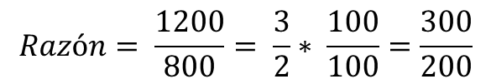
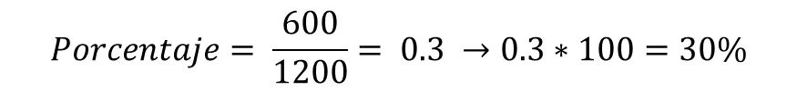
Factor de ampliación
En nuestro caso, aunque los resultados obtenidos no son incómodos de interpretar, de igual forma se puede usar un “factor de ampliación”, que se logra multiplicando el resultado por 100
Para nuestros ejemplos:
Razón: hay 300 hombres por cada 200 mujeres.
Porcentaje: el 30% de los paciente son de Alajuela.
$$Razón= \frac{1200}{800}= \frac{3}{2}∗ \frac{100}{100}=\frac{300}{200}$$
$$Porcentaje= \frac{600}{1200}= 0.3 →0.3∗100=30\%$$

Slide 26
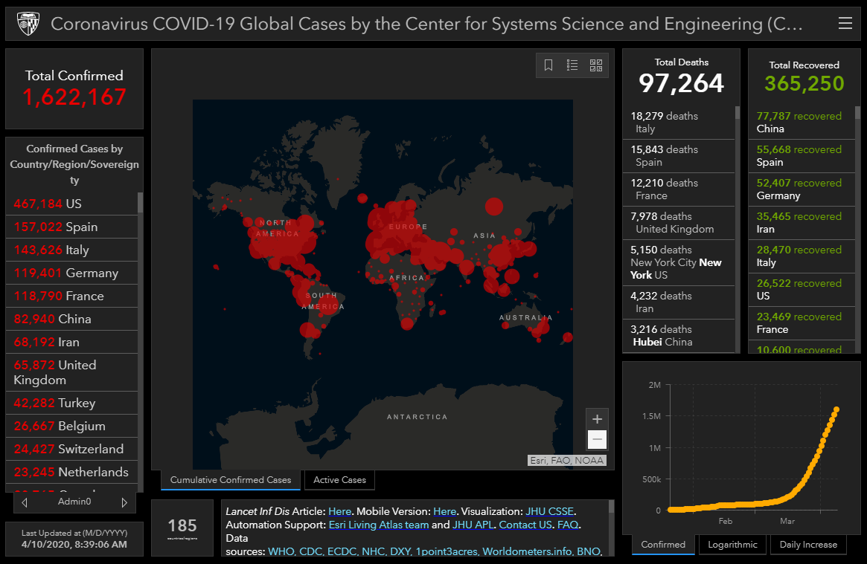
Un uso específico de la razón – COVID-19

Slide 27
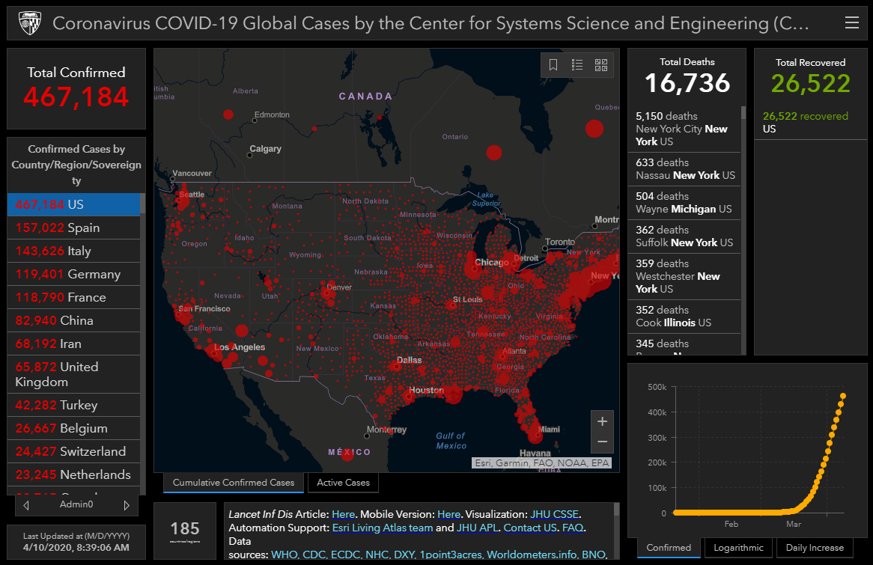
Un uso específico de la razón – COVID-19

Slide 28


Tasas
El término de tasa se confunde con muchos otros números relativos .
Por ejemplo, se suele hablar de tasa de alfabetismo, cuando en realidad se le debe atribuir a porcentaje de alfabetismo.
La tasa se puede definir como:
“Es la consideración de un período de referencia, o de observación, para un hecho demográfico. Las tasas indican la frecuencia relativa de un fenómeno en un período dado, generalmente un año”.
Gómez, M.

Slide 29
Tasas
Un ejemplo: la tasa de natalidad.
Para este ejemplo, la tasa indica cuántos nacimientos, por cada 1000 habitantes, se produjeron durante el natural considerado (Z), en un cierta área.
Así, por ejemplo, en el 2015 ocurrieron un total de 89965 nacimientos vivos en CR, y la población total para ese año fue de 4 017 986.
Con esto se puede calcular la tasa bruta de natalidad.

Slide 30

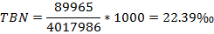
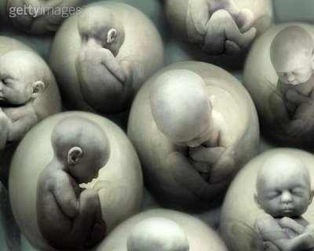
Tasas
Entonces, de acuerdo a la información anterior:
Interpretación: “En el 2015 se dieron en Costa Rica alrededor de 22 nacimientos por cada mil habitantes.
Nótese que el factor de amplificación que se emplea es de 1000 y que por ello la tasa se expresa por mil habitantes.

Slide 31

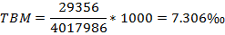

Tasas
Ejemplo 2:
La tasa bruta de mortalidad es similar que la natalidad, con la diferencia de que en el numerador se coloca el # total de defunciones ocurridas durante el año natural Z.
Para CR, en el 2015, hubo un total de 29356 defunciones, la tasa bruta de mortalidad sería:
Esto se interpreta que en Costa Rica en el 2000 hubo aproximadamente 7 muertes por cada mil habitantes.

Slide 32
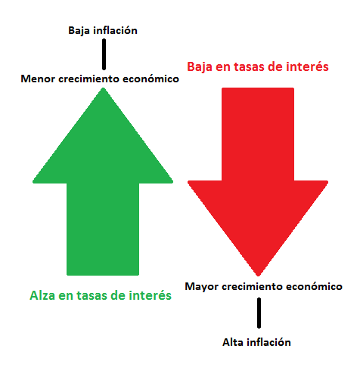
Tasas

Slide 33
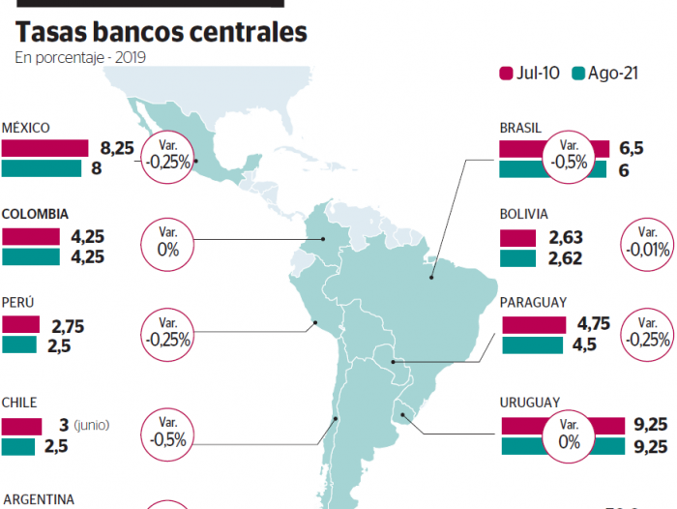
Tasas

Slide 34

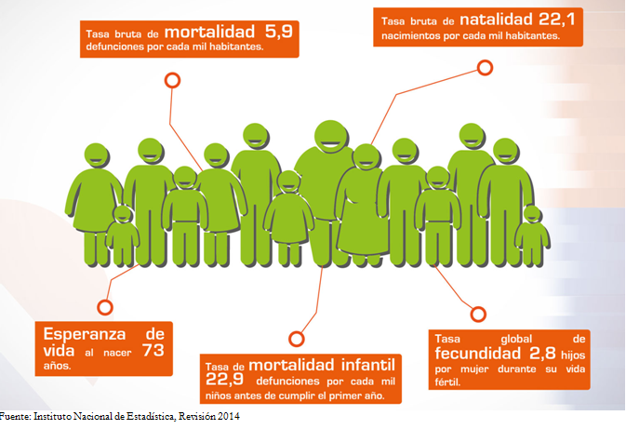
Tasas y sus otras modalidades
El presente tema solo presente las tasas brutas, sin embargo en el análisis demográfico de la información existen múltiples tipos de tasas.
Se encuentran: tasas brutas, tasas netas, tasas específicas, tasas generales, tasas de seguimiento, tasas de crecimiento, etc…
Se puede consultar el siguiente documento por si se desea profundizar sobre el tema:
http://titulaciongeografiasevilla.es/contenidos/becarios/materiales/archivos/PRESENTACIONTASAS1.pdf

Slide 35
Índice
1
Resumir información
2
Números relativos
3
Distribución de frecuencia

Slide 36


Distribución de Frecuencias
La distribución de frecuencias es otra forma de resumir la información.
Cuando los datos provienen de la operación de contar o de medir, y pueden haberse obtenido anotando el número de elementos que corresponde a una de las categorías definidas, entonces la utilización de las distribuciones de frecuencia es más recomendable.
La DF son clasificaciones que se refieren a variables cualitativas o cuantitativas y constituyen un instrumento muy útil en el trabajo estadístico.

Slide 37
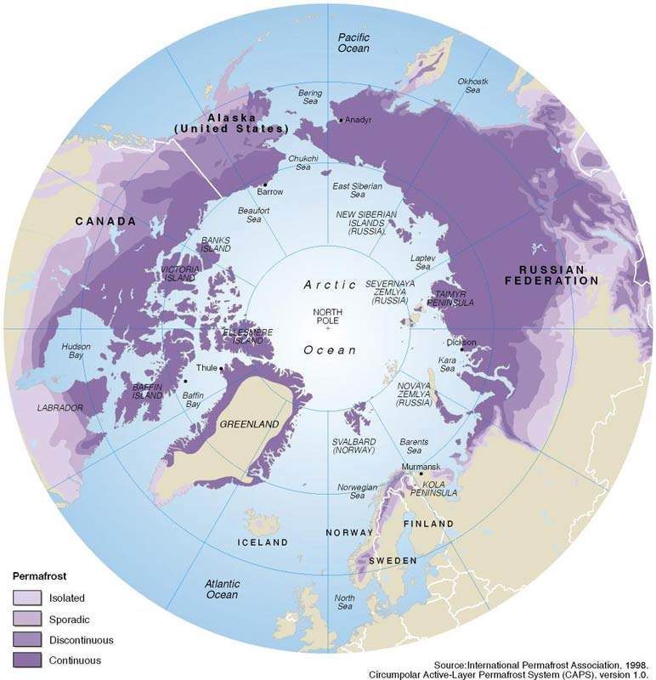
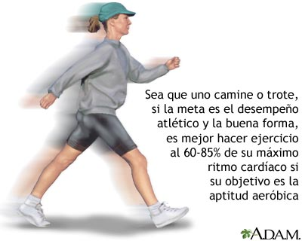
Distribución de frecuencias
En los datos estadísticos resulta muy valioso disponer de elementos descriptivos que den información acerca de 3 aspectos:
-La forma
-La posición (alrededor de qué)
-La dispersión
Cuando los datos son numerosos, para conocer lo anterior se debe recurrir a agrupar estos en una distribución de frecuencias.
La DF se define como una ordenación o arreglo de datos en clases o categorías que muestran, para cada una de las categorías, el número de elementos que contiene o frecuencia.

Slide 38
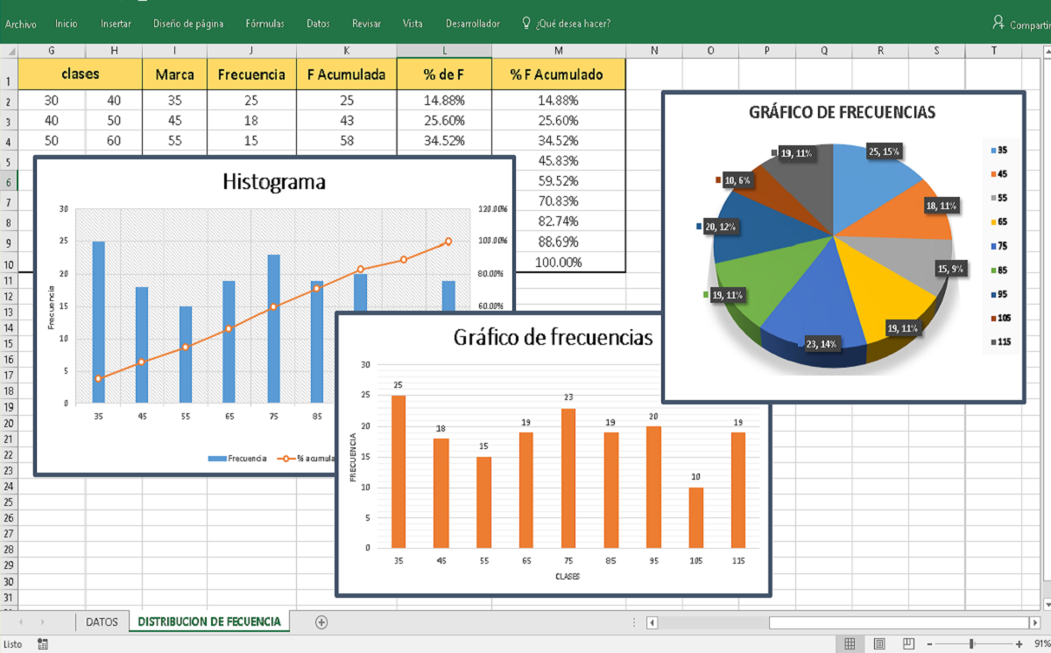
Distribución de frecuencias
La utilidad o la esencia de la distribución de frecuencia está en hacer primero una tabla con la información, para luego visualizar los resultados en un gráfico.

Slide 39
Distribución de frecuencias
Para ilustrar todo lo anterio, considere el siguiente ejemplo
La información corresponde al número de veces que 25 personas van al GYM por semana. Los datos son los siguientes:
Personas | GYM | Personas | GYM | Personas | GYM
AA | 3 | JB | 2 | MA | 3
RA | 5 | CA | 4 | RC | 4
AD | 5 | JE | 7 | JE | 6
MM | 8 | LM | 4 | LP | 2
RQ | 7 | PR | 4 | CV | 8
RG | 3 | GG | 1 | AG | 3
FG | 2 | HH | 4 | VH | 4
RJ | 4 | MJ | 1 | MV | 5
JZ | 4

Slide 40
Distribución de frecuencias
Para este tipo de datos se puede aplicar un análisis más cómodo y eficiente, agrupando las respuestas en una distribución de frecuencia, tal como aparece a continuación.
Mediante este ordenamiento de los datos es posible “hablar de la información”.
GYM por semana | Recuento | Frecuencia absoluta | Frecuencia relativa | Porcentaje
1 | II | 2 | 0,08 | 8
2 | III | 3 | 0,12 | 12
3 | IIII | 4 | 0,16 | 16
4 | IIIIIIII | 8 | 0,32 | 32
5 | III | 3 | 0,12 | 12
6 | I | 1 | 0,04 | 4
7 | II | 2 | 0,08 | 8
8 | II | 2 | 0,08 | 8
Total |  | 25 | 1 | 100

Slide 41


Distribución de frecuencias
De acuerdo al cuadro anterior, la columna del recuento permite visualizar que los datos tienen forma de campana (ver horizontalmente). Además el número más frecuente de veces que se va al GYM son 4 (posición), y que la mayoría de los alumnos (15) tienen entre 3 y 5 visitar por semana. Además parece que el número de visitas es pequeña en los extremos, pero no así en el centro.
Una forma de visualizar y analizar mejor las visitar al GYM podría ser utilizar las frecuencias relativas, o proporciones, y trabajar entonces con los porcentajes.

Slide 42
Distribución de frecuencias
La distribución de frecuencia puede presentarse por medio de un gráfico de barras verticales, como sigue:
En conclusión, la DF es un excelente método para hacer representaciones de la información cuando esta abunda y se quiere conocer ciertas características.

Slide 43
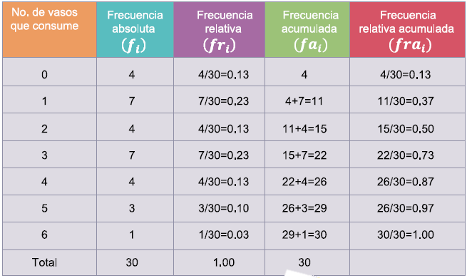
Distribución de frecuencias
En resumen, la creación de una distribución de frecuencias pasa por la utilización tanto de los números relativos como absolutos.

Slide 44
Índice
1
Resumir información
4
Indicadores e Índices
2
Números relativos
3
Distribución de frecuencia

Slide 45


Indicadores
Los indicadores son también número relativos, y se suelen utilizarse en área académica, pero sobre todo en la toma de decisiones.
Un indicador es una característica específica, observable y medible que puede ser usada para mostrar los cambios y progresos que está haciendo un programa hacia el logro de un resultado específico (en el tiempo).
Un indicador debe ser definido en términos precisos, no ambiguos, que describan clara y exactamente lo que se está midiendo.

Slide 46


Indicadores
Un indicador posee siempre las siguientes características: es válido, confiable, preciso, medible, oportuno y pragmático.
Un indicador puede ser una medida tan sencilla como una medida relativa no tan evidente.
No existe una fórmula exacta para decir que es y no es un indicador. Estos se suelen definir de acuerdo a las necesidades.
A continuación presentamos ciertos ejemplos.

Slide 47
Indicadores
Economía
Demografía
Salud
Tasa básica pasiva
Total de desempleados en CR
Inflación
PIB
Total de muertes por accidentes de carro
Nacimientos por provincia
Madres antes de los 18 años
Divorcios en Costa Rica
Cobertura de Hospitalización
Total de personas que asiste a los EBAIS
Clínicas por cantón
Atención de emergencia en hospitales

Slide 48


Indicadores
¿Qué relación hay entre las medidas de número relativos de antes y los indicadores ?

Slide 49
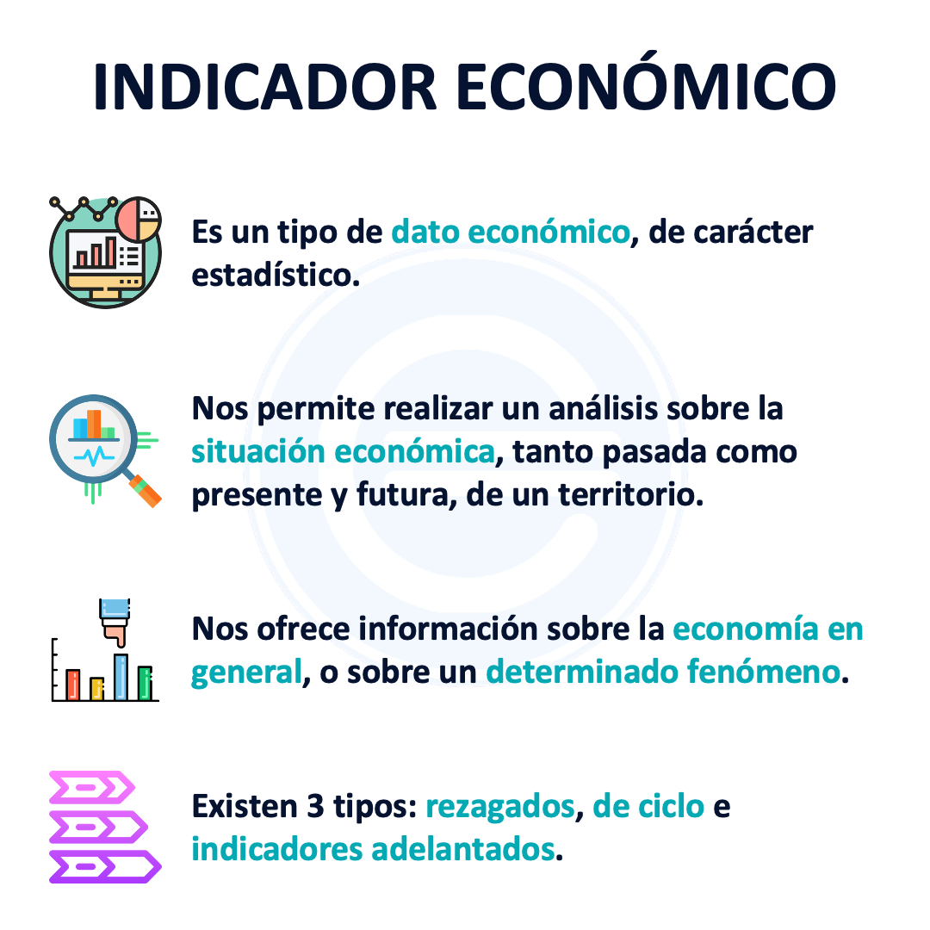
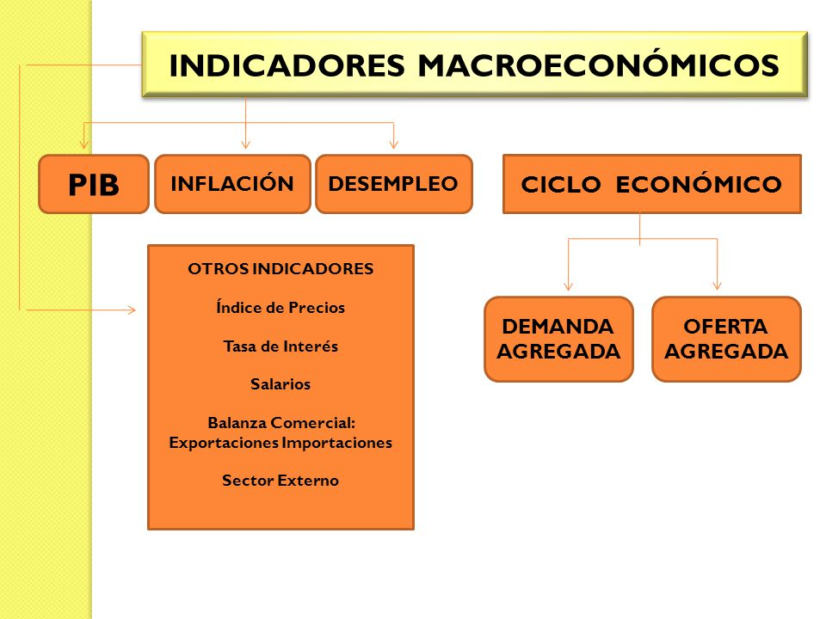
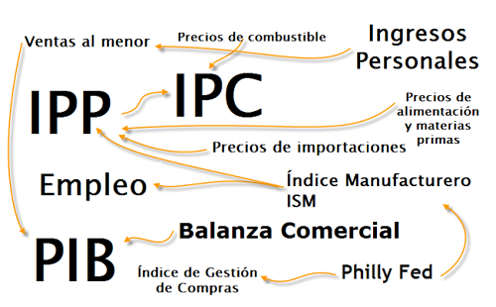
Indicadores

Slide 50

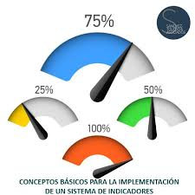
Indicadores
Hay múltiples tipos de indicadores, y cada área del conocimiento ha estructurado los indicadores en diferentes vertientes.
Por ejemplo se podrá encontrar indicadores de: eficiencia, eficacia, rendimiento, seguimiento, etc…
Al igual, hay diferentes forma de construir indicadores: simples, encadenados, generales, específicos, etc…
En el ámbito laboral, la palabra indicador es ampliamente utilizado, sin realmente entender sobre su procedencia…

Slide 51


Índices
Los índices, al igual que la razón, proporción, tasa e indicadores, busca resumir la información en un número relativo para facilitar la información de un acontecimiento o algo por el estilo.
Los índices, por lo general, son los números relativos más complejos y difíciles de construir. Puede ser tan simple como el IMC, o tan complejo como el IDH.
Por lo general, un índice se construye a partir de indicadores. De igual forma, hay índice que se obtienen a partir de otros índices.

Slide 52
Índices
Esquema general para construir un índice es el siguiente:
Indicador 1
Índice
Indicador 2
Indicador 3

Slide 53
Índices
Cualquiera que sea la situación, la palabra índice lleva implícitamente la noción de que se realizan comparaciones de las variaciones de un cierto fenómeno a lo largo del tiempo y del espacio, como para los indicadores.
No vamos a entrar en materia dada la complejidad, sin embargo, mencionaremos alguno de los más importantes.
IDH
IPG
ICP
IBH
IVI
ICC

Slide 54
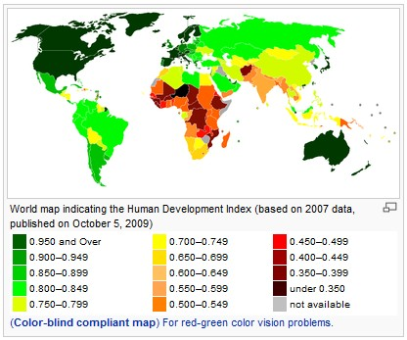

Slide 55
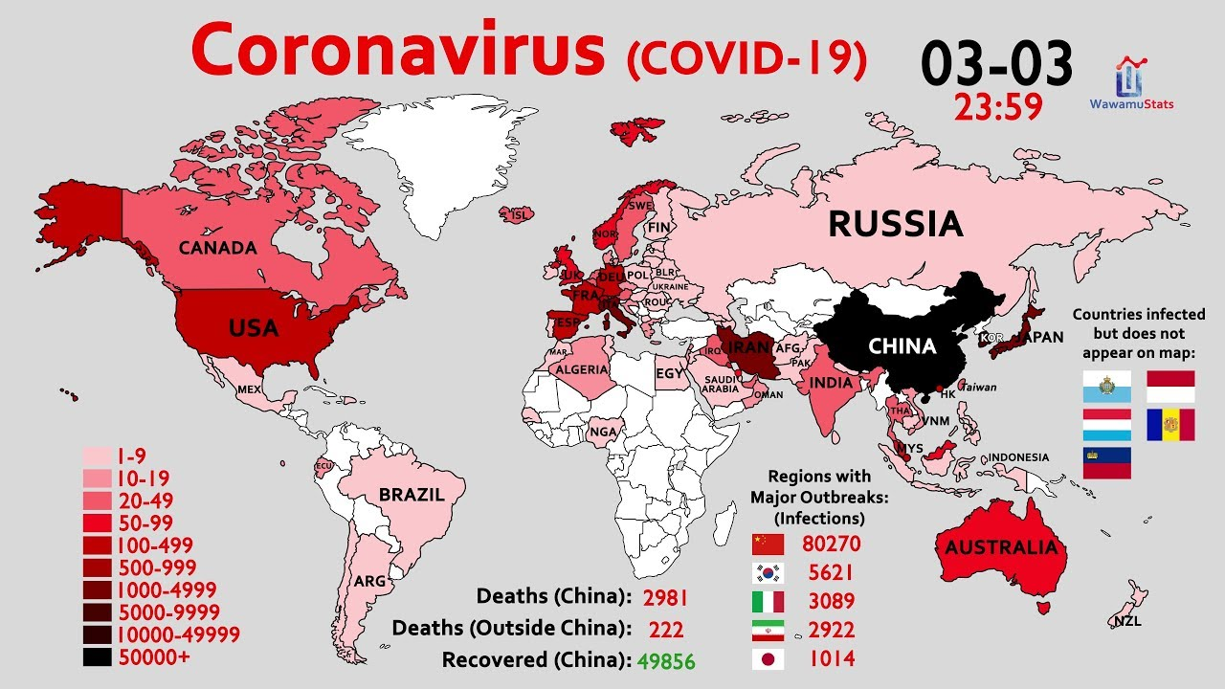

Slide 56
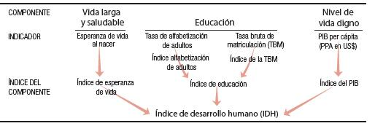
Construcción del IDH

Slide 57


Índices
La construcción de los índices requiere pruebas de confiabilidad y veracidad.
La rama de la Psicología conocida como la Psicometría se encarda de lo anterior.
En la práctica, no mucha gente opta por los índices dada su dificultad. Para efecto pragmáticos se prefieren los indicadores.
Para la construcción de índices véase el siguiente material: https://www.istat.it/en/files/2013/12/Rivista2013_Mazziotta_Pareto.pdf

Slide 58


Reseñas finales
La importancia de los número relativos está en poder resumir la información con tal de brindar una mejor explicación.
Los NR más conocidos son la razón, proporción (porcentaje), tasas, indicadores e índices.
Las distribuciones de frecuencias son otra excelente forma de explicar la información.
En próximos temas veremos las medidas de tendencia centra y de variabilidad, que son como los número relativos, pero más específicos y utilizados.

Slide 59


Slide 60


